Slide 1


欢迎！

Slide 2
DBA Dissertation
工商管理论文
Qualitative Data Analysis
定性数据分析

Slide 3
概括 – 论文报告的格式
“五章”论文格式：
导言 (Introduction)
文献评论 (Literature Review)
方法 (Methodology)
数据分析 (Data Analysis)
结论和建议 (Conclusions and Recommendations)
参考文献和参考书目 （References）
附录 （Appendices）

Slide 4
Qualitative Data Analysis
定性数据分析
收集定性数据后，下一步就是对该数据进行适当的分析。
完成此操作的方式与定量研究明显不同之处在于：
  在数据收集期间和之后进行分析。
  分析的结构是从数据得出的，因此必须系统地分析了主题和样式。
  数据通常以文字，图像和描述的形式呈现，而不是定量分析法是依靠数字表示的数据。

Slide 5
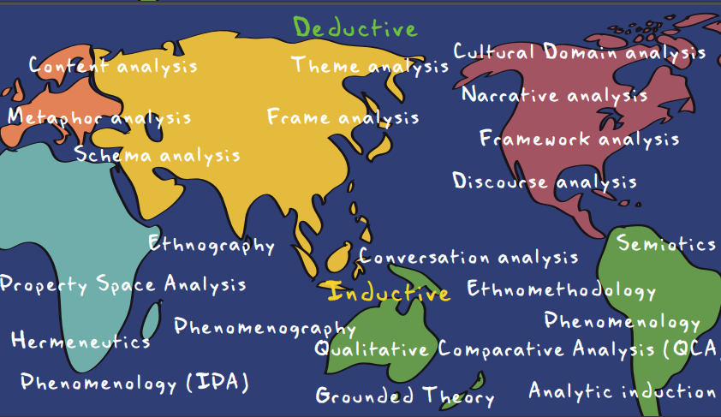
Data Analysis数据分析

Slide 6
Qualitative Data Analysis
定性数据分析
定性数据分析可以分为两个阶段：
1. 数据排序 （Sorting of the data）
2. 数据分析与理论构建 （Analysis of the data and theory construction）

Slide 7
Qualitative Data Analysis
定性数据分析
（1）对数据进行排序
最好排列定性数据的方法是通过编码，这个过程也让编码后的数据以后方便使用.
进行编码应该是让数据与意义.

Slide 8
Qualitative Data Analysis
定性数据分析
（2）数据分析与理论构建
内容分析 Content Analysis
这意味着在调查开始时，将识别关键词和短语，并确定分析规则。
用更实际的术语来说，内容分析包括计算预定关键词和短语在书面文本中出现的次数，或者在视觉图像或观察结果中的次数。

Slide 9
Content Analysis
内容分析
《例子》
假设您正在深圳银行工作，并且对其他员工对公司的看法感兴趣。 您从网站上找到了在线评论。 目前，您已经随机选择了六个评论，以评价在深圳银行工作的感觉。 您现在要对它们进行内容分析。。。

Slide 10
Content Analysis
内容分析
《例子》
以下是六个评论：
1. Fun working in a branch, dealt with customers every day. Manager in branch were great working with. Pros: Normal working day 8, 45-5pm, off Sundays. Cons: bad parking.
2. Good place to work with lovely team across branches. Great management support career progression. Good benefits and encouragement from senior management. Pros: life work balance. Cons: working weekends.
3. Nice people to work with. Good training. Encourage internal mobility and promote a good work life balance. Push for work and ask for mentoring in order to develop and grow.
4. Barclays are a great company to work for; they offer great benefits to their employees and genuinely care about their wellbeing. The banking world is constantly changing and Barclays are one of the leading innovators of this.
5. Joined Barclays after leaving college and advanced my career with good pay, good benefits and good prospects. Not so sure this is still the same these days.
6. I did not enjoy working for Barclays as it was not the right thing for me, I felt the days dragged and my mind was not being challenged, although the pay was good I did not see myself working there in the long term. Pros: good pay. Cons: long days.

Slide 11
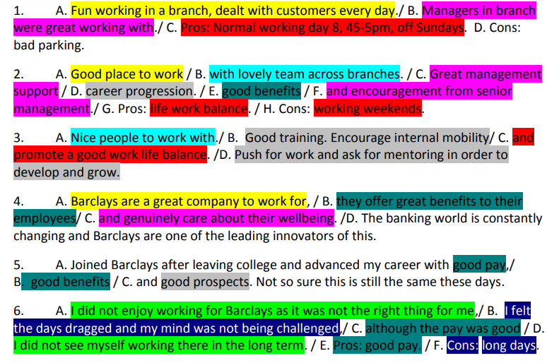
Content Analysis
内容分析

Slide 12
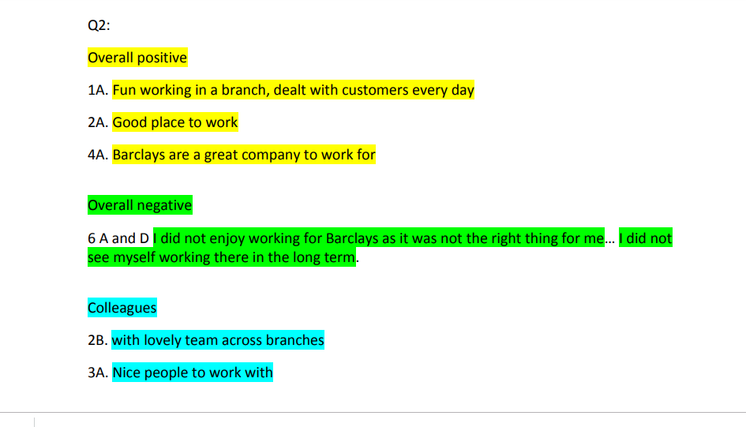
Content Analysis
内容分析

Slide 13
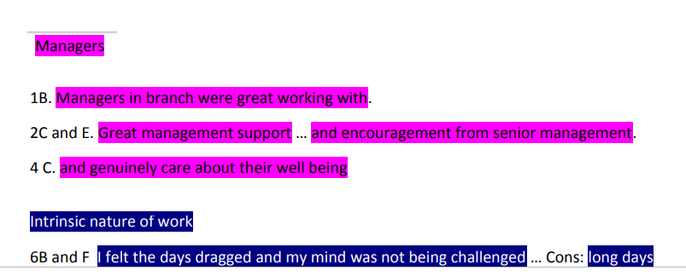
Content Analysis
内容分析

Slide 14
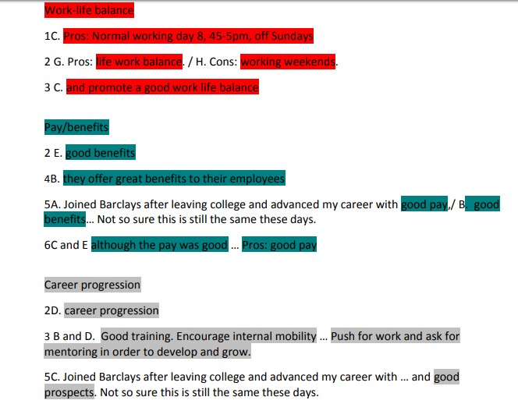
Content Analysis
内容分析

Slide 15
Qualitative Data Analysis
定性数据分析
（2）数据分析与理论构建
扎根理论(Grounded Analysis)
允许使用不同类型的定性数据（来自观察，访谈，集中群等）进行分析；
善于解释观察到的现象，了解它们内部和之间的关系，并得出关于未来活动的推论。

Slide 16
Grounded Theory
扎根理论
扎根的理论使用以下的方法：
1.理论抽样 (Theoretical sampling)，即数据收集受新兴理论影响控制；
2.编码 (Coding)，即为数据元素分配标签；
3.理论上的饱和度 (Theoretical saturation)，即新数据不会为新兴理论增加新的见解，数据类别得到了很好的发展，数据类别之间的关系已经得到很好的建立和验证；
4.不断进行比较 (Constant comparison)，即数据与新兴理论之间的紧密联系。

Slide 17

THANK YOU

